Slide 1

การนำข้อมูลที่ไม่มีโครงสร้างมาบูรณาการเป็นข้อมูลที่มี
โครงสร้าง เพื่อบริหารจัดการข้อมูลการรักษาของแพทย์
Integration Unstructured Data to Structured Data
for Data Management of Medical Diagnosis
อาจารย์ที่ปรึกษา
อาจารย์ ธนพล พึ่งตัวเอง
จัดทำโดย
นายทักษ์ดนัย สามัญ , นายวราวัจน์ จรัสจงดีพงศ์
รูปภาพ : http://www.thinkgeek.com/product/e543/

Slide 2
บทที่
2
3
1
4
5
บทนำ
1.1 แนวคิดที่มา และความสำคัญ

Slide 3


ข้อมูลที่ไม่มีโครงสร้าง (Unstructured Data)
ข้อมูลที่เกิดขึ้นอย่างต่อเนื่อง และมีการเพิ่มขนาดมากขึ้นเรื่อยๆ เช่น
แชท (chat)
หนังสือพิมพ์ (newspaper)
รูปภาพ : http://design.tutsplus.com/tutorials/how-to-design-a-custom-newspaper-icon--vector-1963

Slide 4
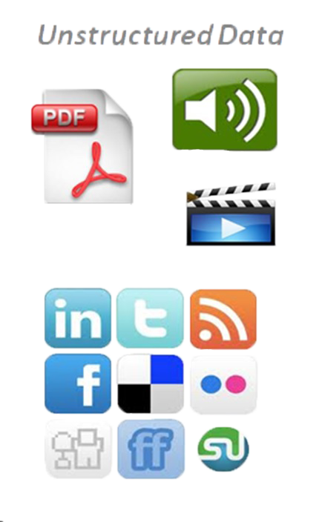
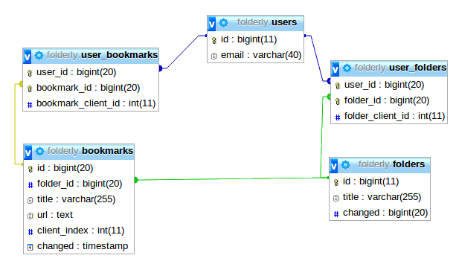
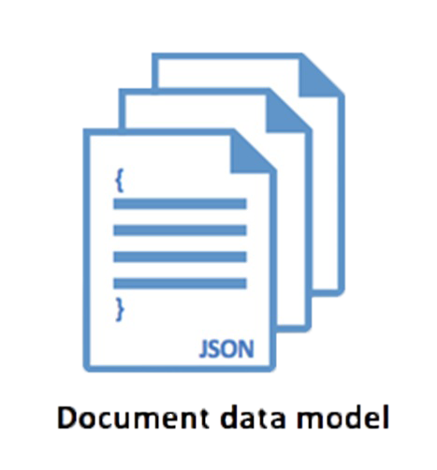
ข้อมูลที่ไม่มีโครงสร้าง (Unstructured Data)
Structured Data
รูปภาพ : http://dataconomy.com/sql-vs-nosql-need-know/
https://www.laserfiche.com/ecmblog/4-ways-to-manage-unstructured-data-with-ecm/

Slide 5
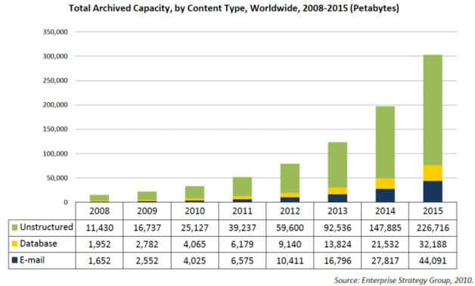
ข้อมูลที่ไม่มีโครงสร้าง (Unstructured Data) (ต่อ)
petabytes
รูปภาพ : http://www.rosebt.com/blog/category/database

Slide 6
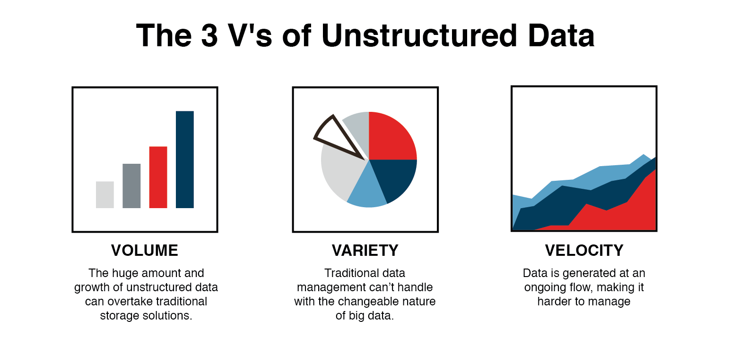
ข้อมูลที่ไม่มีโครงสร้าง (Unstructured Data) (ต่อ)
รูปภาพ : https://centretechnologies.com/the-dark-side-of-unstructured-data/

Slide 7
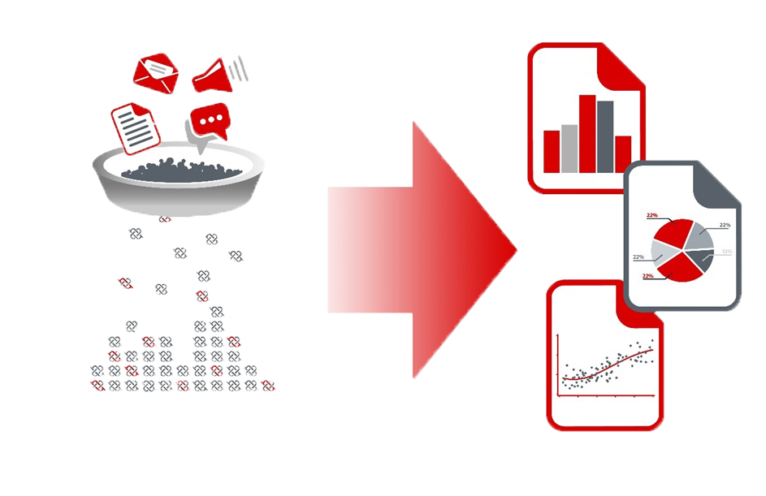
ข้อมูลที่มีโครงสร้าง (Structured Data)
Structured Data
รูปภาพ : http://www.orchardsoft.com/orchard-pathology/structured-data-for-synoptic-reporting/
http://stackoverflow.com/questions/16491513/mysql-trigger-update-relation-table-with-extra-values

Slide 8

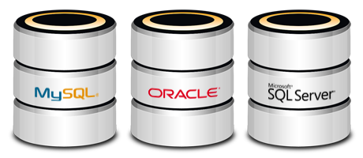



ข้อมูลที่มีโครงสร้าง (Structured Data) (ต่อ)
สามารถจัดการข้อมูลได้สะดวก เช่น เพิ่ม, ลบ, แก้ไข
เกิดความสัมพันธ์ระหว่างข้อมูล
สามารถนำข้อมูลมาวิเคราะห์ได้
http://www.123rf.com/stock-photo/rdbms.html
http://easyjavase.blogspot.com/2014/04/how-to-insert-update-and-delete-data.html
https://www.caycon.com/market-research-analysis.php

Slide 9


หากไม่มีการเปลี่ยนแปลงโครงสร้างของข้อมูลจะมีผลอย่างไร
คุณสมบัติ | NoSQL | SQL
การจัดการข้อมูล
ความสัมพันธ์ของข้อมูล
Group by / Join
Adhoc Query
ความรวดเร็วในการจัดเก็บข้อมูล
ความยืดหยุ่นในการเก็บข้อมูล

Slide 10









การนำข้อมูลที่ไม่มีโครง (Unstructured Data) มาบูรณาการให้เป็นข้อมูลที่มีโครงสร้าง (Structured Data) เพื่ออะไร
รูปภาพ : http://medbiq.org/use_data_to_drive_improvement

Slide 11
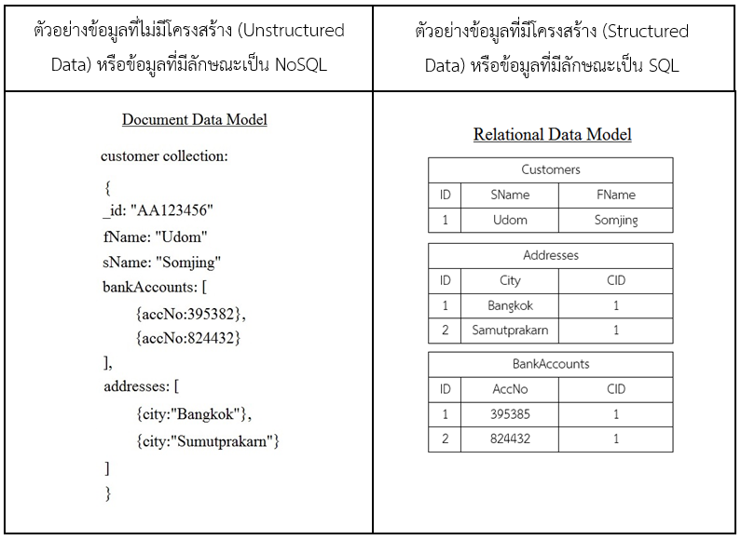
ความแตกต่างของโครงสร้าง SQL และ NoSQL

Slide 12

1.2 วัตถุประสงค์
เพื่อแก้ไขปัญหาโครงสร้างของฐานข้อมูลได้
เพื่อให้เกิดความยืดหยุ่นในการเก็บข้อมูล
เพื่อบูรณาการฐานข้อมูลที่ไม่มีโครงสร้าง
ให้เป็นฐานข้อมูลที่มีโครงสร้างได้
การศึกษาการทำ Normalization และ Denormalization
รูปภาพ : http://disney.wikia.com/wiki/File:Manny_think.png

Slide 13
1.3 ขอบเขตการศึกษา
1.3.1 ระบบฐานข้อมูล
1.3.1.1 ฐานข้อมูลที่ใช้ในการศึกษา เฉพาะระบบฐานข้อมูลเชิงสัมพันธ์ (RDBMS)

Slide 14
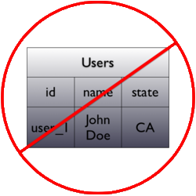




1.3 ขอบเขตการศึกษา (ต่อ)
1.3.2 ระบบจัดการข้อมูล
1.3.2.1 ข้อมูลที่ไม่มีโครงสร้าง (Unstructured Data)
1)
2)
Schemaless
Document data
3)
4)
Save data to RDBMS
Mapping
รูปภาพ : https://lh4.ggpht.com/zGdkeEEXbx9vbLmhNwKQuc9bgnw0Jf784pBI1FOTq_uBDtqPi_x4fxW5r102hPPHWg=w300
http://developer.directededge.com/article/API_Concepts
https://www.kainosevolve.com/electronic-document-management/
http://plainicon.com/download-icon/48702/sql

Slide 15




1.3 ขอบเขตการศึกษา (ต่อ)
1.3.2.2 ข้อมูลที่มีโครงสร้าง (Structured Data)
แพทย์
คนไข้
การเข้ารับการรักษาของคนไข้
การวินิจฉัยของแพทย์
โรค
รูปภ่าพ : http://www.edutrapedia.illaf.net/arabic/show_article.thtml?id=1248

Slide 16


1.3 ขอบเขตการศึกษา (ต่อ)
1.3.3 ระบบรายงาน
1.3.3.1 ระบบสามารถสร้างรายงานได้
อัตราการเข้ารับการรักษาของคนไข้ ประจำวัน/เดือน/ปี
อัตราการเกิดโรค
ผลวินิจฉัยของแพทย์
รูปภาพ : http://www.freeiconspng.com/free-images/report-icon-13318

Slide 17




1.3 ขอบเขตการศึกษา (ต่อ)
1.3.4 ผู้ดูแลระบบ
1.3.4.1 ส่วนของการทำงานเกี่ยวกับฐานข้อมูล
SQL
Doctor
Admin
Patient
รูปภาพ : http://k-base.net/author/martijn_folkers/
http://downloadicons.net/patient-icons

Slide 18

1.3 ขอบเขตการศึกษา (ต่อ)
Report’s Doctor
SQL
Disease
Admin
Report’s Patient
รูปภาพ : https://pixabay.com/th

Slide 19


1.3 ขอบเขตการศึกษา (ต่อ)
1.3.4.2 ส่วนของรายงาน
ผลการวินิจฉัย
ของแพทย์ย้อนหลัง
SQL
อัตราการเกิดโรค
ย้อนหลัง
Admin
อัตราการเข้ารับ
การรักษาของคนไข้
ประจำวัน/เดือน/ปี ย้อนหลัง
รูปภาพ : http://www.datixinc.com/industries/food-industry/report-icon/
http://downloadicons.net/sites/default/files/previous-track-icon-14023.png

Slide 20

1.3 ขอบเขตการศึกษา (ต่อ)
1.3.5 ผู้ใช้งานระบบ
SQL
Patient
Disease
User
Report’s Patient
รูปภาพ : http://www.slideshare.net/Oral_Path_Conf/oral-cancer-recoingzing-it-and-reffering-it-early-42914356

Slide 21


1.3 ขอบเขตการศึกษา (ต่อ)
1.3.5.2 ส่วนของรายงาน
ผลการวินิจฉัย
อัตราการเกิดโรค
User
การเข้ารับการรักษาของ
คนไข้ประจำวัน/เดือน/ปี
รูปภาพ : http://www.iconarchive.com/tag/printer

Slide 22
1.4 ประโยชน์ที่คาดว่าจะได้รับ
สามารถแก้ไขปัญหาโครงสร้างของฐานข้อมูลได้
เกิดความยืดหยุ่นในการเก็บข้อมูล
สามารถบูรณาการฐานข้อมูลที่ไม่มีโครงสร้าง
ให้เป็นฐานข้อมูลที่มีโครงสร้างได้
ได้ความรู้ในการศึกษาการทำ Normalization และ Denormalization

Slide 23
1.5 วิธีการดำเนินงาน
ศึกษาโครงสร้างข้อมูล
ศึกษารูปแบบการจัดเก็บข้อมูล
ศึกษาการเปลี่ยนแปลงโครงสร้าง
พัฒนาโปรแกรม
จัดเตรียมโปรแกรม และฮาร์ดแวร์
วิเคราะห์ผลที่ได้

Slide 24
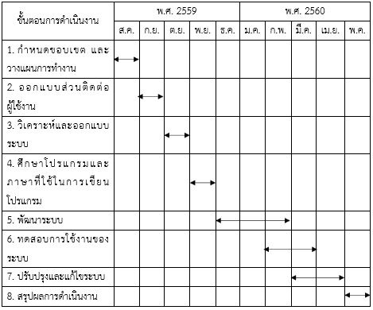
1.6 ผลการดำเนินงาน

Slide 25







1.7 ทรัพยากรที่ใช้
รูปภาพ : http://flosweb.deviantart.com/art/Eclipse-Icon-10690728
http://rpbouman.blogspot.com/2007/01/oracle-sql-developer-11-supports-mysql.html
https://www.nuget.org/packages?q=Tags%3A%22elastic%22
http://www.iconarchive.com/show/modern-xp-icons-by-dtafalonso/ModernXP-74-Software-Install-icon.html
http://pngimg.com/img/electronics/laptop
http://findicons.com/icon/158595/device_and_hardware
http://pngwebicons.com/download/8933
Computer Notebook HP Pavilion Touch Smart 14-B143TX
Intel(R) Core(TM) i5-3337U CPU @ 1.80GHz RAM 8 GB
Graphic Card GeForce GT630M 1 GB
Elasticsearch
Software
Notebook
Visual Studio
2013
SQL Server
2014
Computer PC Intel(R) Core(TM) i5-4440
CPU @ 3.10GHz RAM 16 GB
Graphic Card: GeForce GTX 750 1 GB
PC
Hardware

Slide 26


คำถาม/ตอบ
รูปภาพ : http://www.clipartbest.com/thinking-png

